Slide 1

CHÀO MỪNG QUÝ THẦY CÔ GIÁO
ĐẾN DỰ GIỜ LỚP 1B
MÔN: ĐẠO ĐỨC
Bài 9: Chăm sóc, giúp đỡ em nhỏ
Giáo viên: Phạm Thị Hồng Thắm
Trường Tiểu học Quốc Tuấn

Slide 2

Em cùng các bạn hát bài:
“Làm anh khó đấy”
Nhạc: Nguyễn Đình Khiêm

Slide 3


LÀM ANH PHẢI NHƯ THẾ NÀO?
Phải dỗ dành em
Phải nhường đồ chơi đẹp
Phải nâng em dậy khi ngã
Phải chia em phần hơn

Slide 4
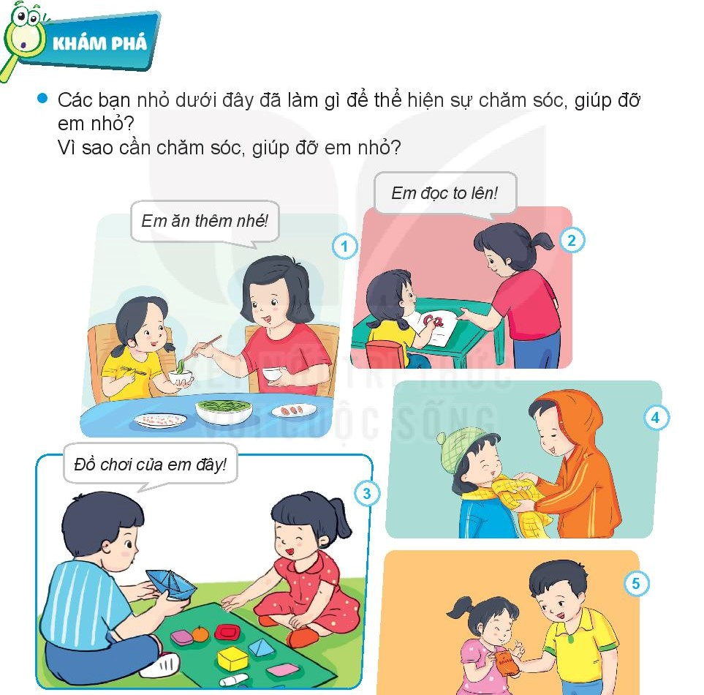

Slide 5
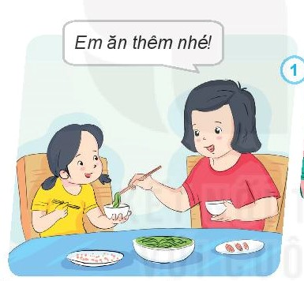
Tranh 1: Bạn quan tâm nhắc nhở em ăn nhiều thêm

Slide 6
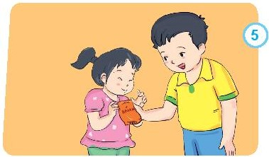
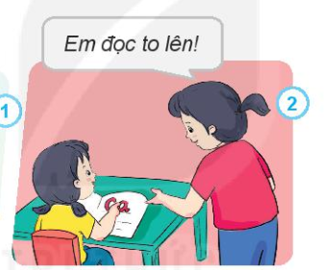
Tranh 2: Bạn dạy em đọc chữ

Slide 7
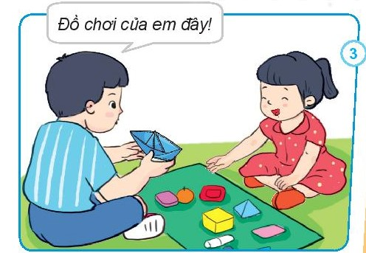
Tranh 3. Bạn đưa đồ chơi cho em

Slide 8
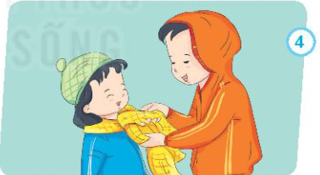
Tranh 4. Trời lạnh bạn nhường khăn ấm cho em

Slide 9
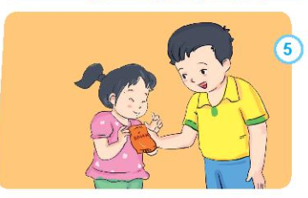
Tranh 5. Bạn nhường em ăn bánh kẹo

Slide 10
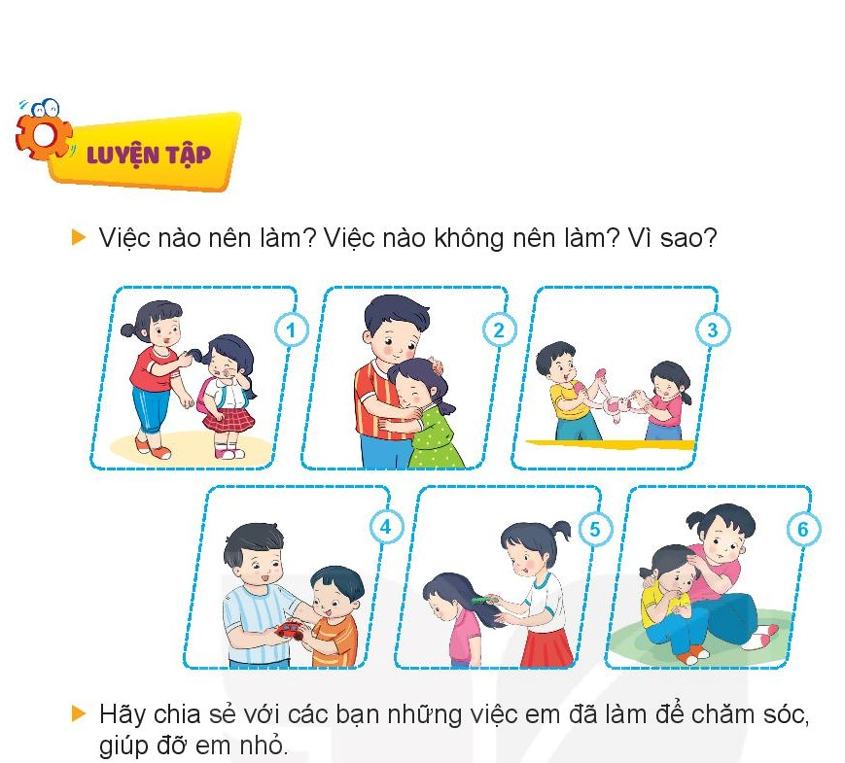

Slide 11
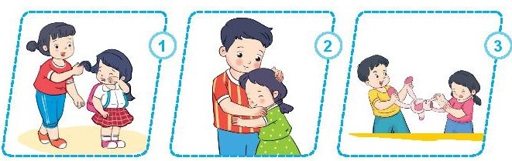



Slide 12
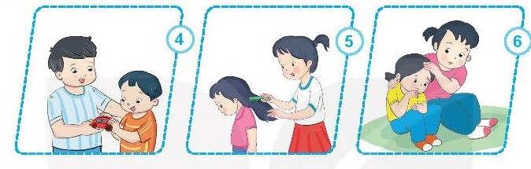

Slide 13
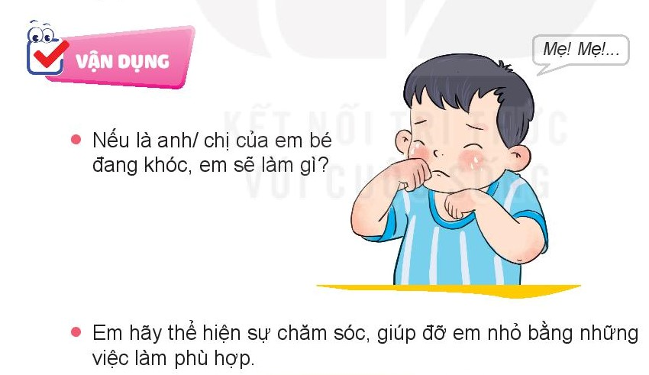
Dỗ dành em bé

Slide 14




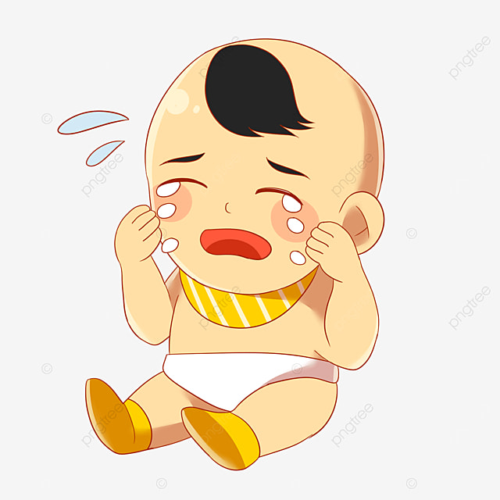
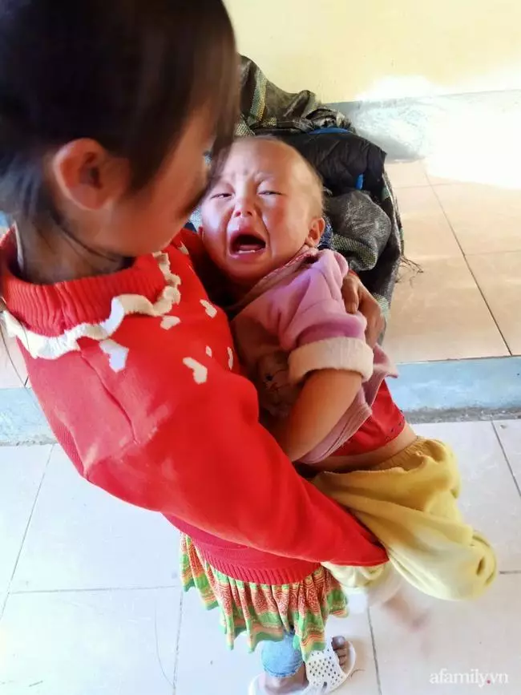

TRÒ
CHƠI
CHĂM
EM
KHI EM KHÓC CHÚNG TA PHẢI LÀM GÌ?
Giúp mẹ
dỗ dành em
Chơi đùa với em

Slide 15

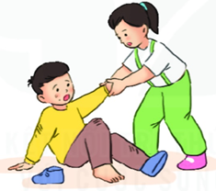
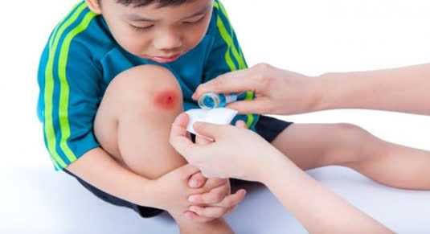
TRÒ
CHƠI
CHĂM
EM
KHI EM NGÃ CHÚNG TA PHẢI LÀM GÌ?
Đỡ em dậy
Băng vết thương cho em

Slide 16
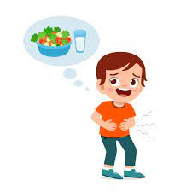
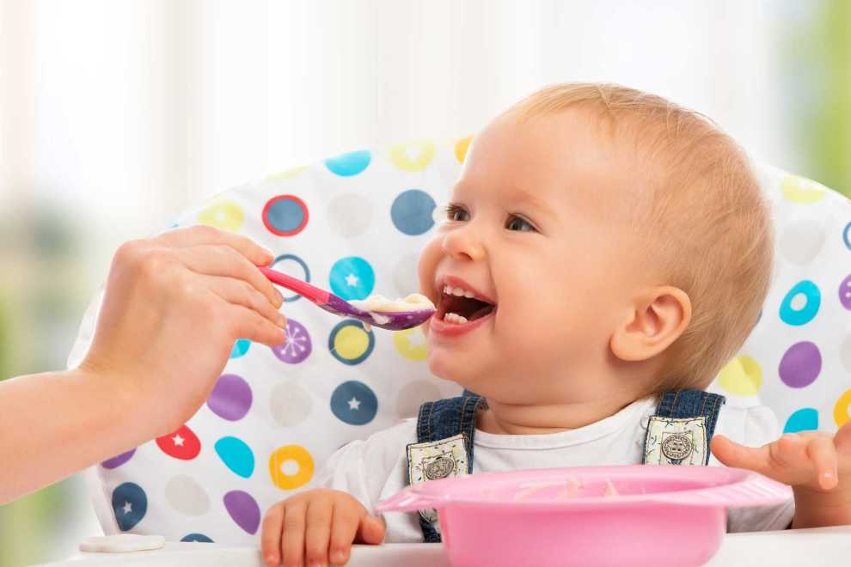
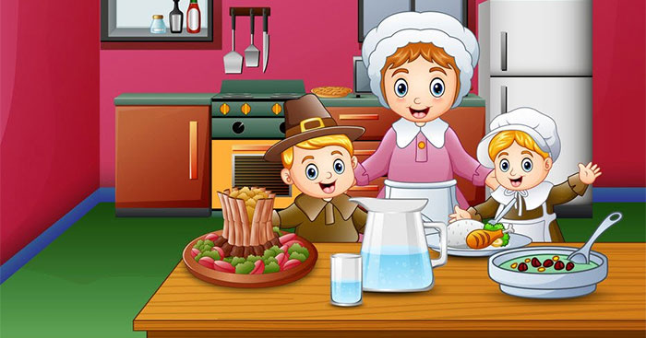
TRÒ
CHƠI
CHĂM
EM
KHI EM ĐÓI CHÚNG TA PHẢI LÀM GÌ?
Bón cho em ăn
Bảo mẹ nấu đồ ăn cho em

Slide 17

Thông điệp

Slide 18

CHÚC CÁC EM CHĂM NGOAN HỌC GIỎI!

